Slide 1



Intel Atom® C5125 8コア 2.8GHzプロセッサを搭載
最大128GBのメモリをサポート
中小企業のバックアップおよび監視アプリケーションに最適な大容量ハイブリッドストレージアーキテクチャをサポート
2 x M.2 PCIe スロット
2.5GbE RJ45×2
3 x PCIe Gen 3 スロット
最大
128GBのメモリ
オプション
NIC

Slide 2
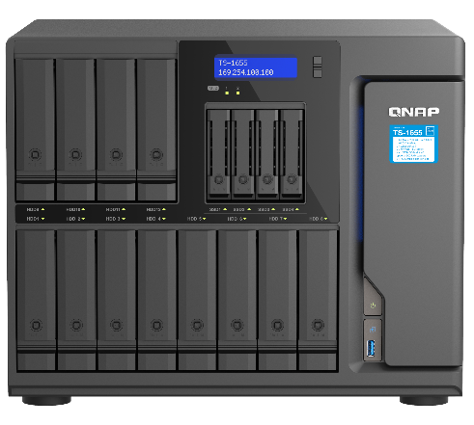






HDD + SSDのハイブリッド・アーキテクチャ、
インテル8コアCPU、2.5GbE、PCIeを搭載、
パフォーマンスと25GbEの拡張性を実現
8
Intel 8コア 2.8GHz CPU
デュアル2.5GbE RJ45ポート
Intel Atom® C5125 2.8GHz 8コアプロセッサとAES-NI暗号化アクセラレーションによるパワフルなパフォーマンス
2.5GbEネットワーク帯域幅により、スムーズなデータ転送を実現
Core
デュアルM.2 PCIe SSDスロット
ハイブリッドHDD+SSDストレージ
2つのPCIe Gen3 x2 M.2 2280スロットで、NVMe SSDキャッシュまたはQtier™️ドライブ
自動階層化の最適な構成を実現
12x 3.5インチ/2.5インチSATA HDD +
4x 2.5インチSATA SSDは、より大きな容量と
高いパフォーマンスを備えたハイブリッドNASを提供
最大128 GBのメモリ
3x PCIe Gen3 x4スロット
128 GB
プリインストールされた8GBの非ECC RAM、合計で最大128GBの4x DDR4 UDIMMスロット、
およびオプションでECCメモリをサポート
10G/25GbEネットワーク、QM2 M.2 SSD、
ファイバーチャネル (FC)などの拡張カードを含む
さまざまな拡張オプション

Slide 3
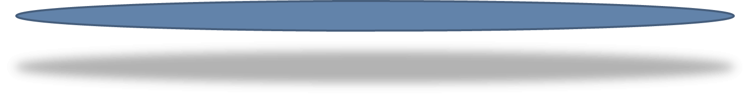
QTSまたはQuTS heroオペレーティングシステムによって、最適なデータの整合性と信頼性を実現
TS-1655 には、強力なデータ転送パフォーマンスとより効率的なメモリ使用を備えたQTSオペレーティングシステムを標準で搭載。
Qtier自動階層型ストレージ機能を利用できます。また、利用用途に応じてQuTS heroオペレーティングシステムに変更することもできます。
 | QuTS hero | QTS
ファイルシステム | ZFS | Ext4
SSDキャッシュ | 読み取りキャッシュ | 読み取り/書き込みキャッシュ 読み取りキャッシュ 書き込みキャッシュ
インライン圧縮 | 対応 (LZ4圧縮、RAWファイルとドキュメントファイルに理想的) | 非対応
インライン重複排除 | 対応 (At least 16 GB RAM required) | 非対応
QuDedupとHBSによるリモートバックアップ | 対応 | 対応
電源喪失保護(ソフトウェア) | ZIL Copy-on-Write | 非対応
権限管理 | 十分なACL (14種類) | POSIX ACL (3種類) + 特定の特別権限
容量拡張 | RAID容量のアップグレード より大きな容量のディスクドライブへ変更 拡張エンクロージャ/JBODsの取り付け | RAIDグループにディスクドライブを追加 RAID容量のアップグレード より大きな容量のディスクドライブへ変更 拡張エンクロージャ/JBODsの取り付け

Slide 4
TS-1655
ハードウェアと
パフォーマンス

Slide 5
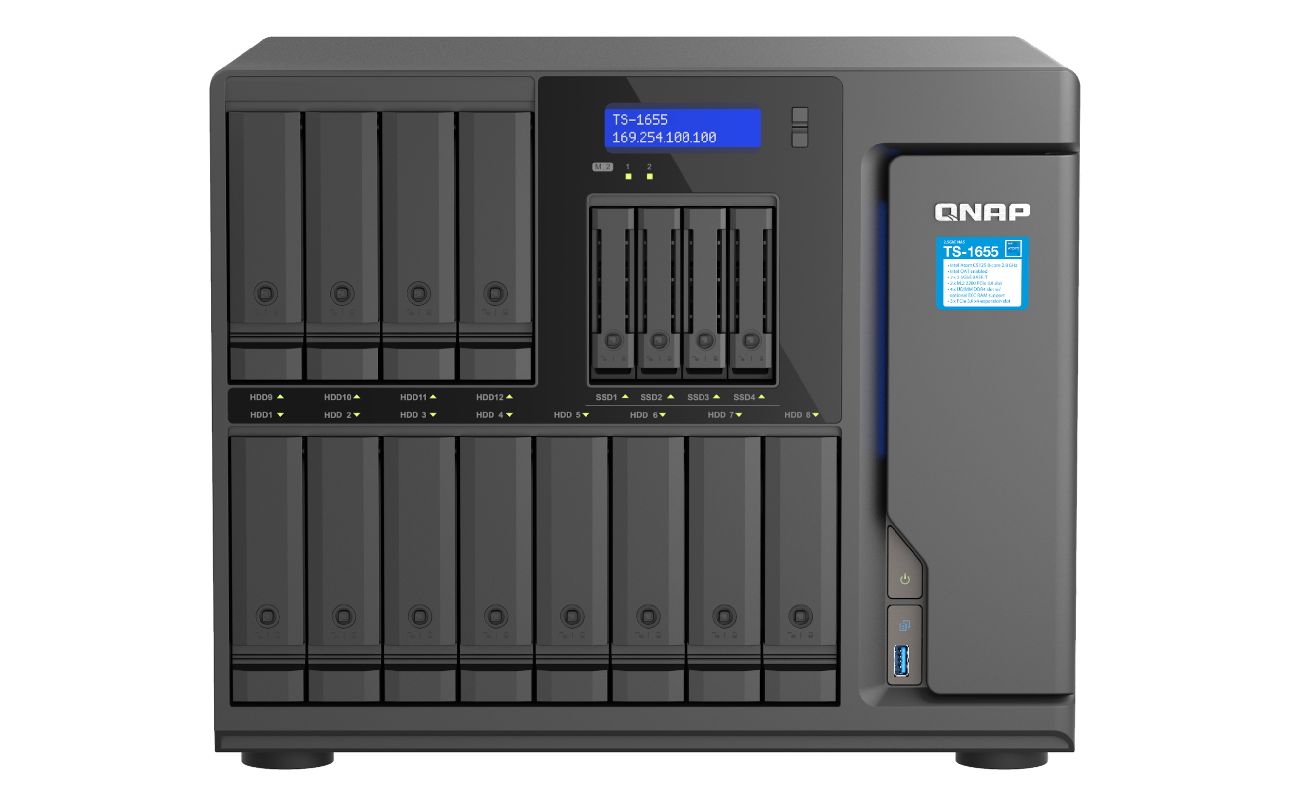

8コア TS-1655正面図、12x 3.5インチSATA HDD/SSD + 4x 2.5インチSATA SSDベイ
12x SATA 6Gbps 3.5インチ/2.5インチ HDD/SSD ベイ
LCMシステムインジケータ
(NAS名、IPアドレスなどの情報を表示し、NASのシャットダウンや再起動を簡単に操作できます )
4x SATA 6Gbps 2.5インチSSDベイ
(Qtier*またはSSDキャッシュと併用して、NASの効率を高めることができます)
*Qtier™️ は、QuTS heroではサポートされていません。
HDD/SSD/M.2 SSD LEDインジケータ
鍵2本が付属するキーロックトレイ
電源ボタンと電源LED
USBワンタッチコピーボタン
USB 3.2 Gen1ポート
注文 SKU: TS-1655-8G

Slide 6
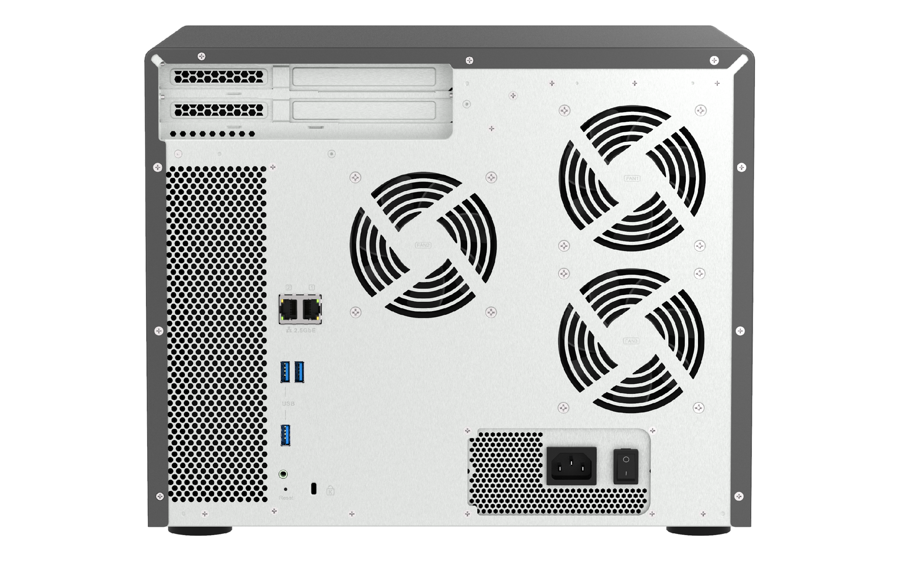
TS-1655背面図：PCIeスロット×3、2.5GbE×2、USB-Aポート×3搭載で拡張性バツグン
3x PCIe Gen3 x4スロット
2×ハーフハイト
1×フルハイト
3×9cmスマートファン
1GbE/100MbEと互換の
2x 2.5ギガビットイーサネットポート
2x USB-A 3.2 Gen 1ポート
内部電源
USB-A 3.2 Gen1ポート
3.5mmCOMポート(デバッグ用)
リセット
Kensingtonロック

Slide 7
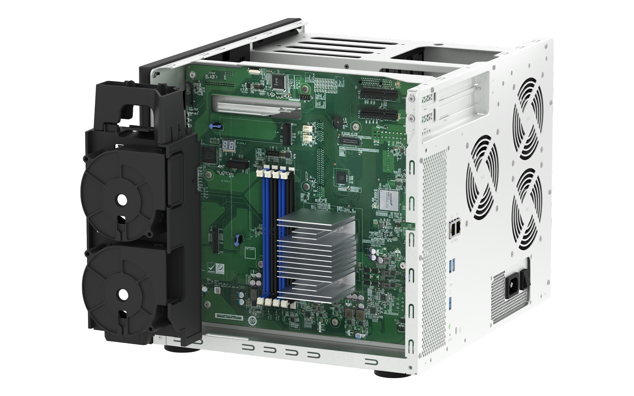
高性能なTS-1655は、デュアルM.2 PCIe SSDスロット
および3 x PCIeスロットで最大128GB RAMをサポート
3x PCIe Gen3 x4スロット
2x M.2 2280スロット
(PCIe Gen3 x2)
2x 内蔵静音冷却スマートファン
4x UDIMMメモリスロット、最大
合計128GBでオプションのECCメモリをサポート (1x 8GBの非ECC RAMモジュールが(注文SKU TS-1655-8G)にプリインストールされています。ECCおよび非ECC RAMモジュールを一緒に使用することはできません。互換性のあるRAMモジュールについては、製品ページをご参照ください。)

Slide 8
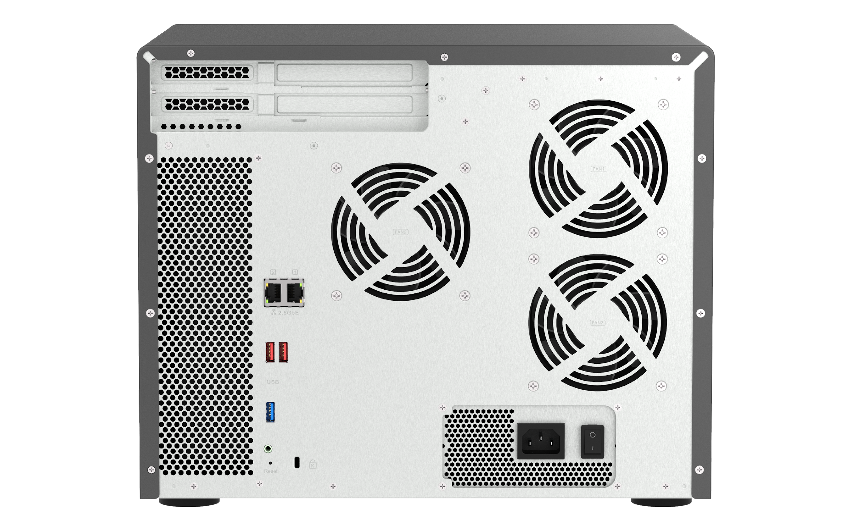
オプションのグラフィックカードやIntel® QAT & SR-IOVなどの高度な機能で効率を高める
ディスプレイ/トランスコーディング用のハイエンド GPUカード
デュアルハーフハイトPCIe Gen3 x4スロット
サイズ: 150 x 68.9 x 18.76 mm (5.90 x 2.71 x 0.74インチ)
GPU
追加のグラフィックカードインストールに対応します。1x 8ピンおよび1x 8ピン(6ピン + 2ピン)グラフィックカード電源ケーブルを備えたPSU。
対応可能な最大カードサイズ:
260×111.15×37.52mm (10.25×4.38×1.48インチ)
フルハイトPCIe Gen3 x4スロット
サイズ: 260×111.15×37.52mm (10.25×4.38×1.48インチ)
互換性: https://www.qnap.com/go/compatibility/?model=716&category=25
SR-IOVネットワークI/O仮想化
SR-IOV
SR-IOVテクノロジーをサポートする互換のPCIe 10GbEまたは 25GbEネットワークカードをインストールし、物理ネットワークカードの帯域幅リソースをQNAP Virtualization Stationの仮想マシンに直接割り当てます。
Intel® QATハードウェアアクセラレーション
QAT
データの圧縮/解凍を高速化する最先端のIntel® QuickAssistハードウェアアクセラレーションエンジンハードウェア (Intel® QAT) を統合し、暗号化および復号化の送信操作のパフォーマンスを大幅に向上させることができます。

Slide 9
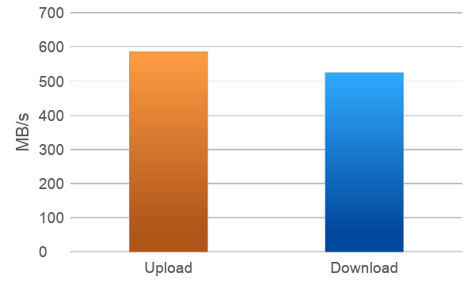
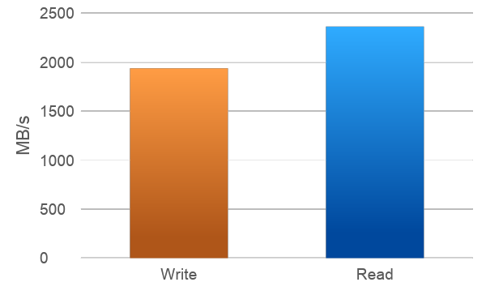
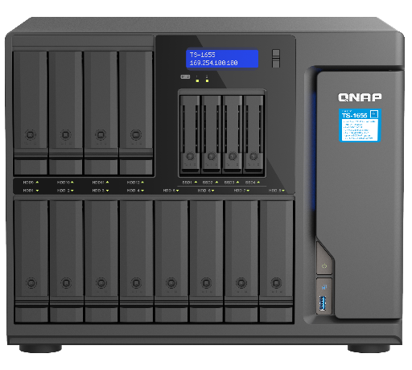
デュアル2.5GbEポートにより、すぐに必要なパフォーマンスが得られます。クラスをリードする10GbEチャンピオンが登場。
2 x 2.5GbE Windows
ファイル転送
2×10GbE SMB
シーケンシャルスループット (1MB)
2,362 MB/s
586 MB/s
1,936 MB/s
525 MB/s
注: TS-1655 NASにはオプションのQNAP QXG-10G2TB 2ポート10GBASE-T NICがインストールされています。
テスト環境:
NAS: QXG-10G2TB装備のTS-1655
OS: QTS 5.0.0
ボリュームタイプ: RAID 5; 16 x Samsung 860 EVO 1TB
クライアントPC: Windows Server 2016、Intel i7-6700 3.4GHz、64GB RAM、QNAP LAN-10G2T-X550 NIC
IOmeter : RAM*4、ランプアップ時間30秒、継続実行時間3分、1 ワーカー、32-Outstandings

Slide 10
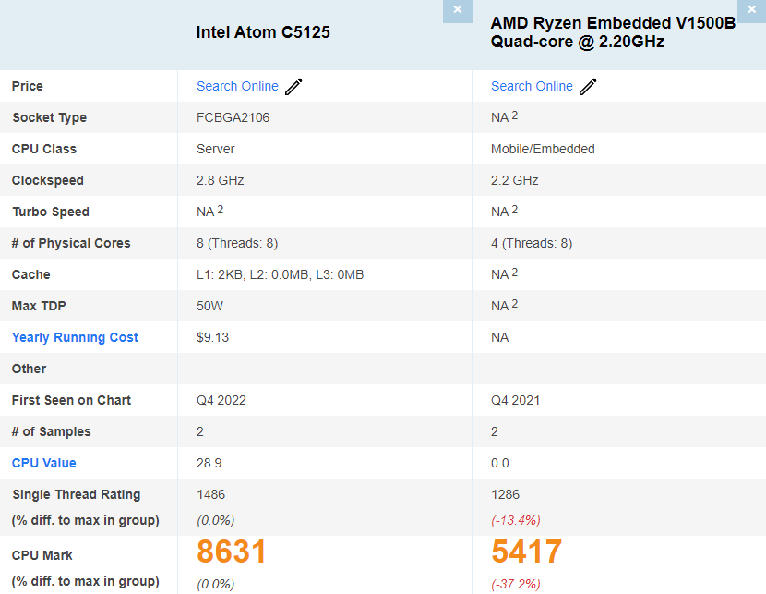
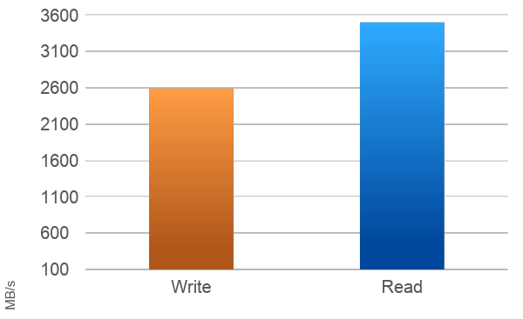



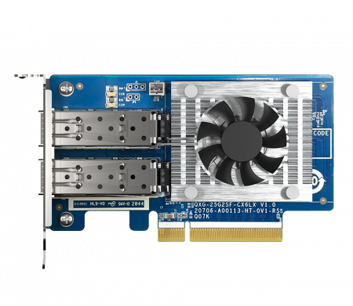
25GbE NICで最大3,499 MB/sのパフォーマンスの
可能性を最大限に引き出し、将来のビジネスの成長に備えます
Intel Atom® C5125 8コアCPUを搭載したTS-1655 NASは、AMD V1500B CPUを搭載した他の12ベイHDD NASと比較して、優れたパフォーマンスを提供します!
25GbE SMB×2
シーケンシャルスループット (1MB)
3,499 MB/s
https://www.cpubenchmark.net/compare/5091vs4624/Intel-Atom-C5125-vs-AMD-Ryzen-Embedded-V1500B-Quad-core
2,591 MB/s
QNAP TS-1635AX ARM 4コア1.6GHzと比較して、TS-1655 SMBシーケンシャル
スループットパフォーマンスは2倍高速です!
2.24X
読み取り↗
書き込み↗
2.12X
テスト環境:
NAS: QXG-25G2SF-CX6装備のTS-1655
OS: QTS 5.0.1
ボリュームタイプ: RAID 5; 16 x Samsung 860 EVO 1TB
クライアント PC: Windows Server 2019、AMD EPYC 7302P 3.0GHz、128GB RAM、QNAP QXG-25G2SF-CX4 NIC
IOmeter : RAM*4、ランプアップ時間30秒、継続実行時間3分、1ワーカー、32未処理
QXG-25G2SF-CX6 2ポート25GbE NIC

Slide 11
高性能・大容量の
ファイルバックアップ＆監視サーバー

Slide 12






エンタープライズおよび仮想化の認定を受けた、
データストレージおよび監視用の大容量8コアNAS
Intel® 8コア2.8 GHz CPU
仮想マシンやマルチタスクに適した高性能プロセッサ
12 x SATA HDD + 4 x SATA SSD
大容量ハイブリッドストレージ
マルチデバイスファイルバックアップおよび監視ホストとして最適
Virtualization station
Container station
QVR Pro
Qsync
HBS3
HDD+SSD
仮想化の認定
Microsoft Hyper-V / Citrix対応 /
VMware対応 / Veeam対応

Slide 13





File Station は、Web & iOS/Android ベースの
最高にユーザーフレンドリーなファイルエクスプローラーです
File StationはQTSのファイル管理ツールで、QNAP NASユーザーはWebブラウザから共有フォルダのコンテンツに直感的にアクセスできます。
Qfile
File Station
Local
NAS
Remote
NAS
Cloud Storage

Slide 14






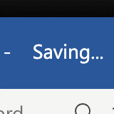

File Stationは、一般的なオフィスアプリケーションと互換性があり、生産性の高いオンラインマルチユーザーコラボレーションも可能です
 | Office Onlineで編集 | Google Docsで閲覧 | Google Chrome Extensionで開く
要件 | CloudLinkの有効化 | CloudLinkの有効化 | Chromeで「ドキュメント、スプレッドシート、スライドでOfficeファイルを編集」の拡張機能を使用
対応する フォーマット | .docx, .pptx, .xlsx | .doc, .ppt, .xls .docx, .pptx, .xlsx | .doc, .ppt, .xls .docx, .pptx, .xlsx
ケイパビリティ | •ファイルコラボレーション •NASにリアルタイムで自動保存 | •文書のプレビュー •編集およびGoogle Driveに保存するためGoogle docsへ変換 | •文書のプレビュー •編集およびGoogle Driveに保存するためGoogle docsへ変換
リアルタイムでNASに保存
マルチユーザーオンライン編集

Slide 15





Qsync 5.0 –
個人およびチーム向けのクロスデバイスファイル同期
QsyncはQNAP NASと、コンピュータ、
ノートパソコン、モバイルデバイスなどの
リンクされたデバイスとの間で効率的な
ファイル同期を可能にします。
Qsyncを使用すると、すべてのデバイス
から簡単にデータにアクセスし、
チームメンバー間で共有できます。
多くのデバイスを所有している場合、1つのデバイスで変更されたファイルは自動的に他のデバイスと同期されます。
チーム作業の場合、変更されたファイルはすべてチームのデバイスに自動的に配布されるため、ワークフローが高速化および合理化されます。

Slide 16

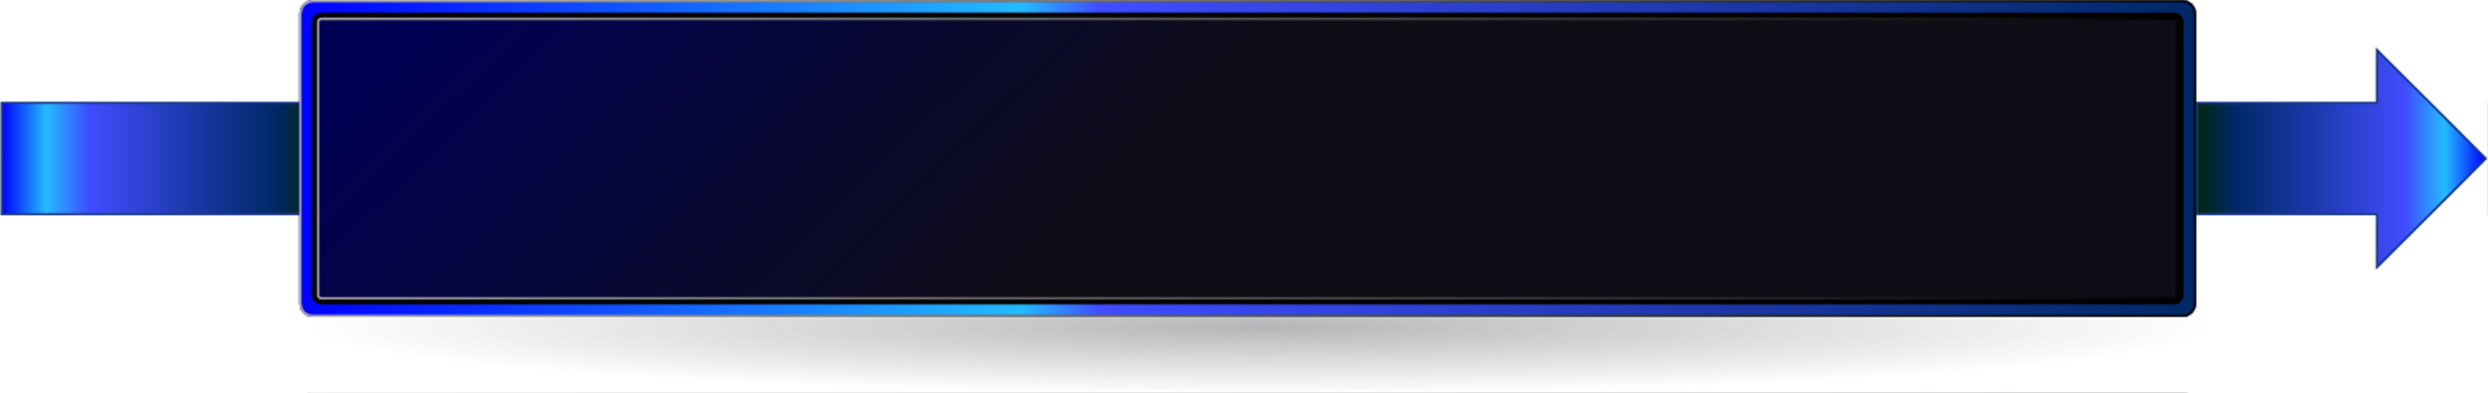


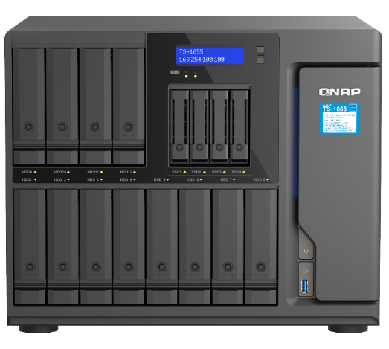
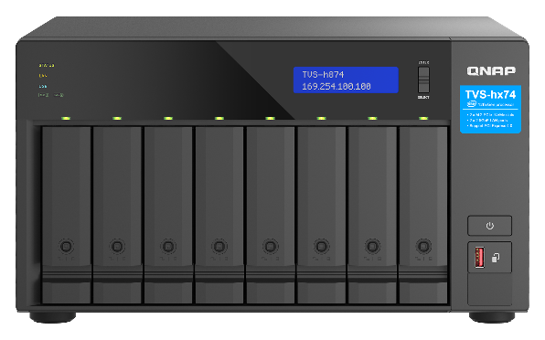
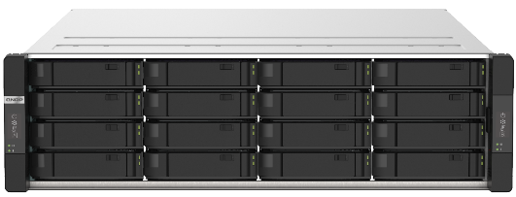

完全なデータバックアップ保護を提供する、ライセンス不要の
定期的およびリアルタイムのバックアップソリューション
HBS 3 (Hybrid Backup Sync 3):
ファイルレベル、マルチバージョン管理: RTRR、Rsync、FTP、WebDAV、およびCIFS/SMBプロトコル。
RPO: 毎日 / 定期的
スナップショット:
ファイルレベル、マルチバージョン管理。
パフォーマンスに影響を与えない軽量スナップショット。
RPO: 1時間ごと / 毎日 / 毎年
Snapsync :
ブロックレベル、データコピーをミラーリングし、常に最新の状態に保ちます。
RPO: リアルタイム

Slide 17









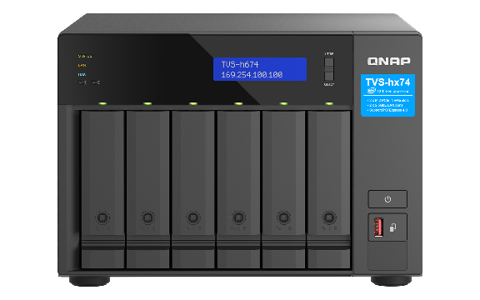










重複排除でバックアップ3-2-1ルールを満たす
使いやすいHBS 3.0アプリ
HBS 3 (Hybrid Backup Sync 3)
ローカルNASアクセス
(HBS 3経由)
リモートNASアクセス
(File Station経由)
ポータブル使用
(QuDedup Extract Tool)
バックアップ/復元
.qdff
Tokyo
Taipei
.qdff
TCP BBR
QuDedupとFile Station
.qdff
New York
.qdff
CIFS / NFS / FTP
.qdff
Taipei
QuDedupとFile Station
Paris
クラウドアクセス

Slide 18








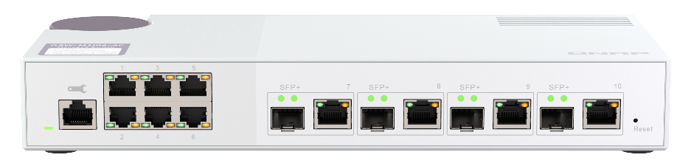



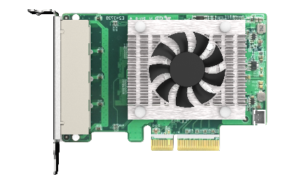
最大14のクライアントが、オプションのNICを使用して直接2.5GbE LAN接続します。
近距離および遠距離からのマルチデバイスバックアップ
イントラネットデバイスに接続する
Qsync
クラウド
バックアップ
HBS3
QNAP
QSW-M2106
(2.5G/10G切り替え)
Qsync
HBS3
最大
14 x 2.5GbE
デバイス
Qsync
リモートバックアップ
3 x QXG-2G4T-I225をインストール

Slide 19

スナップショットは、ランサムウェアやアクシデントに対抗します。データを保護して復元します。簡単で高速！
TS-1655はスナップショットをサポートしており、写真を撮るようにNASデータの完全な状態を数秒以内に記録できます。
QTSの最大スナップショット数: 1,024、QuTS hero: 65,536
増大するランサムウェアの
脅威を軽減
ステップ1
定期的に更新し、Malware Removerを使用する
ステップ2
定期的にNASにバックアップし、マルチバージョンの
スナップショットを作成する
ステップ3
スナップショットを別のQNAP NASにバックアップする

Slide 20

リアルタイムディザスタリカバリにより、 リアルタイムのSnapSyncでRPOを最小限に抑えることができます
ブロックレベルレプリケーションをリアルタイムで使用して、ローカルNASから別のQNAP NASにデータをバックアップします。
スナップショットレプリカ
リアルタイムスナップ同期: RPO=0
通常
通常
ディザスタリカバリ (RPO=0)
スケジュールによる
スナップショット送信
リアルタイム
スナップショット
セカンダリNAS
セカンダリNAS
プライマリNAS
プライマリNAS
(往復遅延 < 10ms)

Slide 21






Hyper Data Protectorは、ライセンス不要の
仮想マシン用オールインワンバックアップソリューションです。
VMwareⓇとMicrosoft Hyper-Vに対応
無制限のVMバックアップでライセンスフリー
アクティブバックアップソリューション
指定した時点のデータに復元
常に監視
Hyper Data Protector
Microsoft Hyper-V

Slide 22









Google™ WorkspaceおよびMicrosoft 365®対応Boxafeバックアップ/リカバリソリューションによって
エンタープライズSaaSデータを保護します
大切なデータを手元に
古いデータをクラウドから移動してコストを削減
Google™ Workspace
Microsoft 365®
Gmail
Gmailのすべてのメールと添付ファイルをバックアップ
Outlook
Outlookですべてのメールと添付ファイルをバックアップ
Google Drive
すべてのファイルバージョンをGoogleドライブにバックアップし、マイドライブと共有ドライブをサポートする
Contacts (People)
Outlook Peopleのすべての連絡先をバックアップ
Calender
Outlook Calenderのすべてのイベントと添付ファイルをバックアップ
Contacts
Google Contactsのすべての連絡先をバックアップ
Calender
Google Calenderのすべてのイベントと添付ファイルを
バックアップ
OneDrive
すべてのファイルをOneDriveにバックアップし、SharePointをサポートする

Slide 23
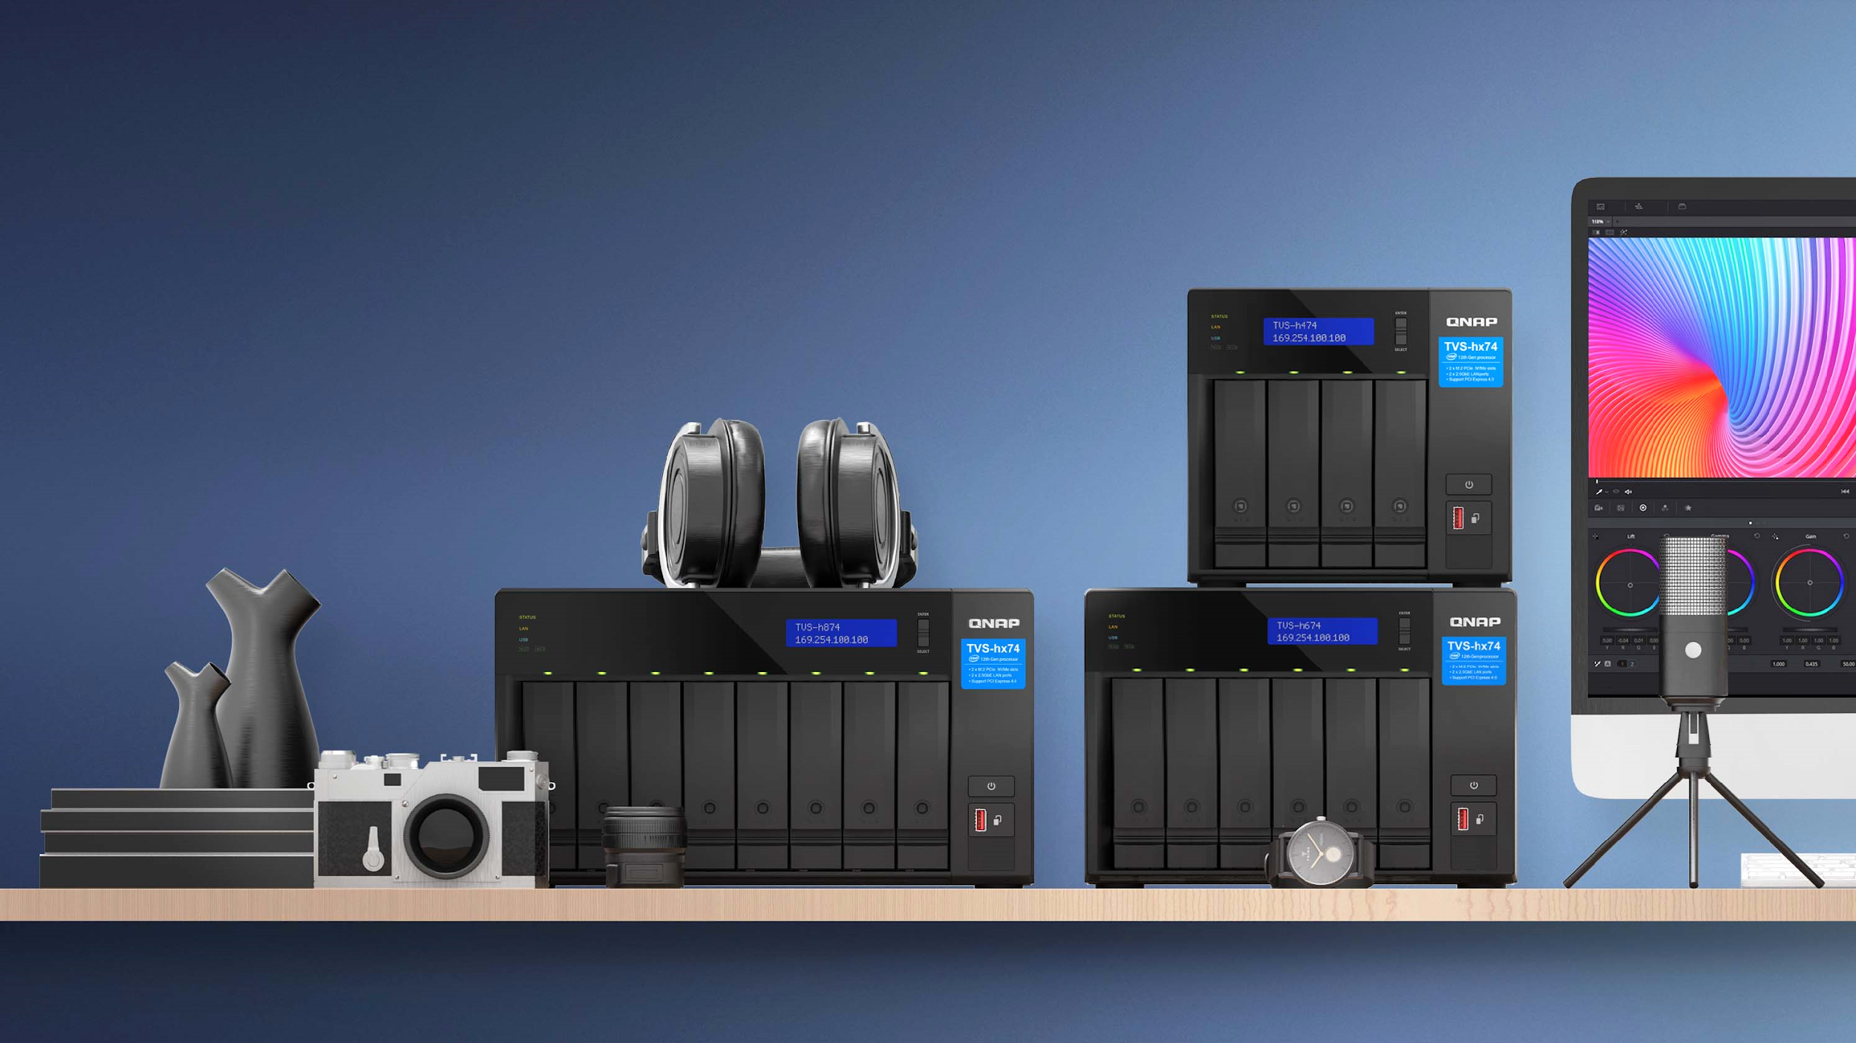
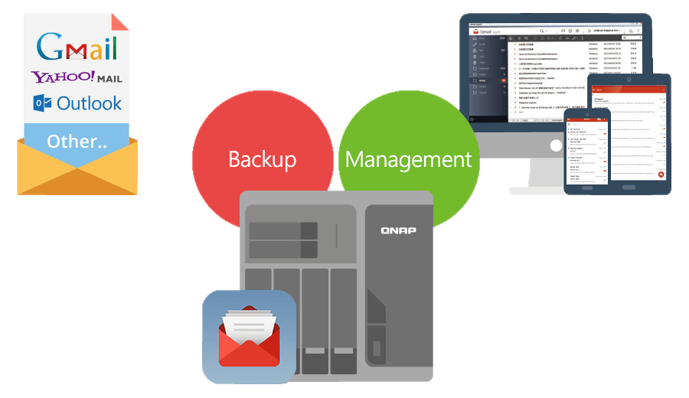

メールを簡単にバックアップ/復元し、
QmailAgentで複数のメールアカウントを効率的に管理
最高のメール保存ソリューション
個人用メールとビジネス用メールをまとめて管理およびバックアップします。
すべてのメールと添付ファイルを簡単に自動バックアップします。
特定のメッセージをすばやく検索してアクセスできます。
ディザスタリカバリのためにメールをバックアップします。
暗号化サービスでバックアップされたプライベートメールを保護します。
同期
同期

Slide 24

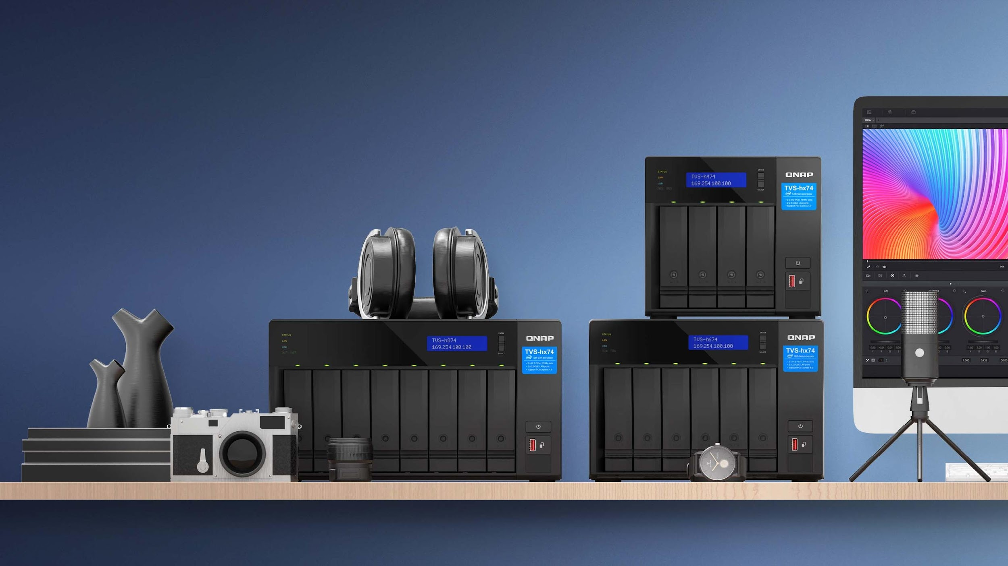



























HybridMountによってクラウドストレージと
ファイルサーバーをマウントし、より大きなストレージと
より高速なアクセスを実現
 | ネットワークドライブマウント | ファイルクラウドゲートウェイ
セットアップ方法 | クラウドドライブをマウント | ファイルクラウドゲートウェイモードを選択し、専用キャッシュスペースを作成
接続 | 無制限 | 2つの無料かつ永続的な接続 さらなる接続にはライセンスの購入が必要
アクセス性能 | ネットワーク速度に依存 | キャッシュにより高性能を実現
File Stationでのアクセス | 対応 | 対応
SMB/NFS/AFP経由の アクセス | 非対応 | 対応
クラウド同期 | 閲覧時のみ同期 | 常に同期してクイックアクセスを実現
QTSアプリとの統合 | 非対応 | 対応
オンラインコラボレーション
ファイルデータ分析
低速
インターネット
NAS
キャッシュ
1
2
3
META
DATA
LAN
高速

Slide 25

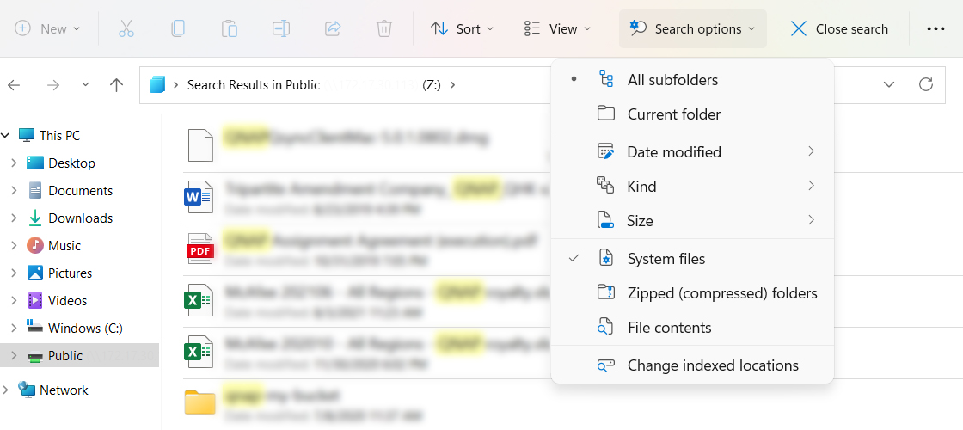
NAS 共有フォルダのWindows® Search Protocol (WSP)サポートによる便利なファイル検索
Windows® 10/ Windows Server® 2016 (またはそれ以降のバージョン) のユーザーは、SMBドライブがNASにマウントされている場合、Windows®経由でNAS共有フォルダを簡単に検索できます。時間、ファイルの種類、またはサイズによる高度なファイル検索がサポートされており、利便性が向上しています。
最適化された全文検索エクスペリエンスのために、Qsirch PC Editionをお勧めします!
NASおよびPCローカル検索と統合する最も強力な検索エンジン

Slide 26






仮想マシンとコンテナ化されたアプリをホストするための
オールインワンソリューション
Virtualization Station
Container Station
Virtualization Stationを使用すると、Windows®、Linux®オペレーティングシステムをサポートする
Turbo NAS上に仮想マシン(VM)を作成できます。
LXDとDocker®の軽量仮想化テクノロジーを体験するため、Docker Hub Registry®からアプリをダウンロードし、
コンテナをインポート/エクスポートして豊富なマイクロサービスを作成しましょう。
Container
Station
コンテナ
アプリ
アプリ
アプリ
ファイルシステム
ファイルシステム
ファイルシステム
ホストOS
ハードウェア

Slide 27



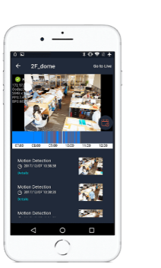
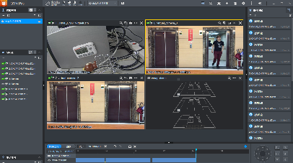

TS-1655、QVR Pro/Elite、IPカメラで
包括的な監視システムを構築
QVR Pro
QVR Pro Client
6,000以上のカメラと互換
8つの組み込み監視チャネル
QVR Pro ライセンスを購入して最大100チャネルまで拡張可能*
QUSBCam2でUSBカメラの画像を表示する
iOSおよびAndroidモバイルデバイス
クロスプラットフォーム対応:
Windows、Mac、Ubuntu
QVR Elite
柔軟なサブスクリプションQVR Eliteは、
ライセンスを購入することで最大120チャネルまで拡張できます*
HDMI出力、USBキーボード、マウスを使用し、グラフィックカードを取り付けてNASを制御します
*16GBメモリ搭載のTS-1655。

Slide 28
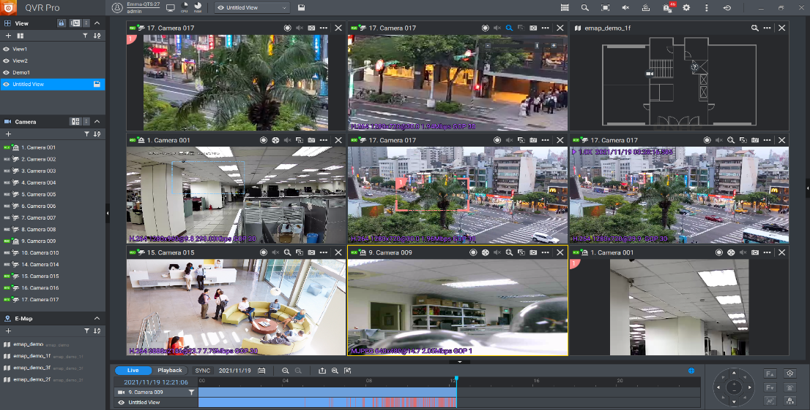
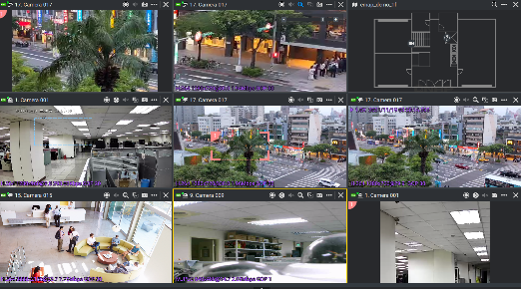

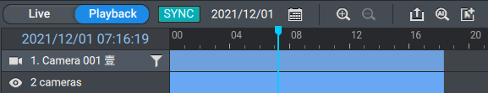
PC/Mac QVR Pro Clientまたはモバイルデバイスで
どこでもライブビューと再生を行うための統合インターフェース
複数のチャンネルのライブビューを監視し、1つのインターフェースで再生します。
ワンクリックですべての動画再生を同期
1クリックで前の再生時間にジャンプ
1クリックでライブと再生を切り替え

Slide 29
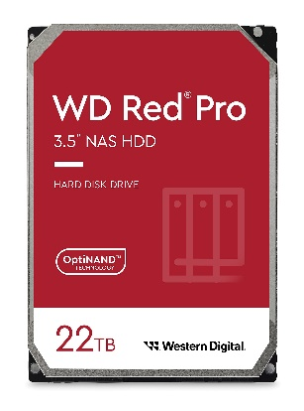
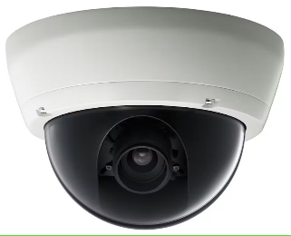

264TBの物理容量を備えた1台のNASで
1年以上の継続的な監視録画ストレージを実現
22TB x 12 = 264TBの物理容量
QVR Pro
8チャネルを含む
最大100ch対応*
*16GBメモリを搭載したTS-1655
8チャンネル、映像を365日以上保存
8台のカメラ; 365日保存されます; 1920x1080(h.264/中画質;30FPS); 合計182TBが必要です

Slide 30





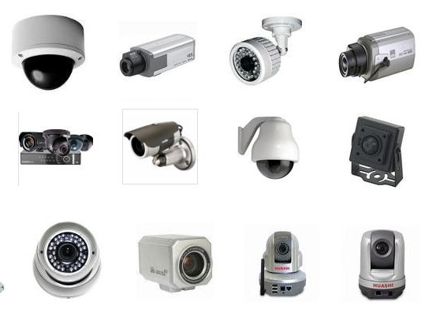






膨大な数のカメラモデルとカメラ機能に対応
190以上のブランド
6000以上のモデル
ONVIFプロファイル対応
RTSPストリーム
入出力
RTMPストリーム
入力
https://www.qnap.com/en/compatibility-qvr-pro

Slide 31
HBS 3の共有Time Machineアカウントを使用してMacをバックアップ
Virtualization StationでVMを作成

Slide 32
複数のアクセサリとストレージ拡張
ソリューション

Slide 33



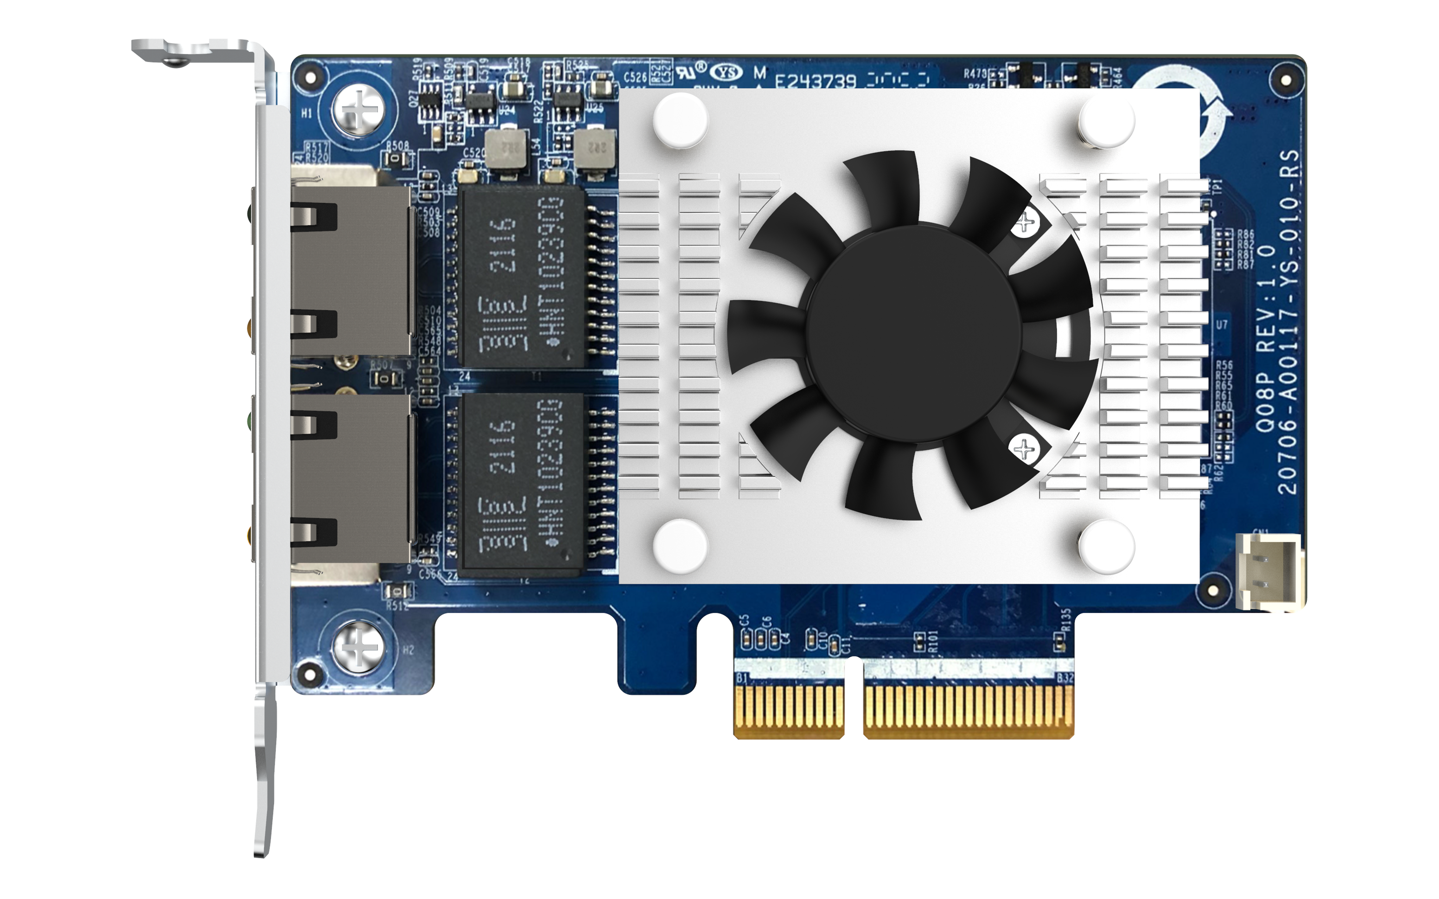
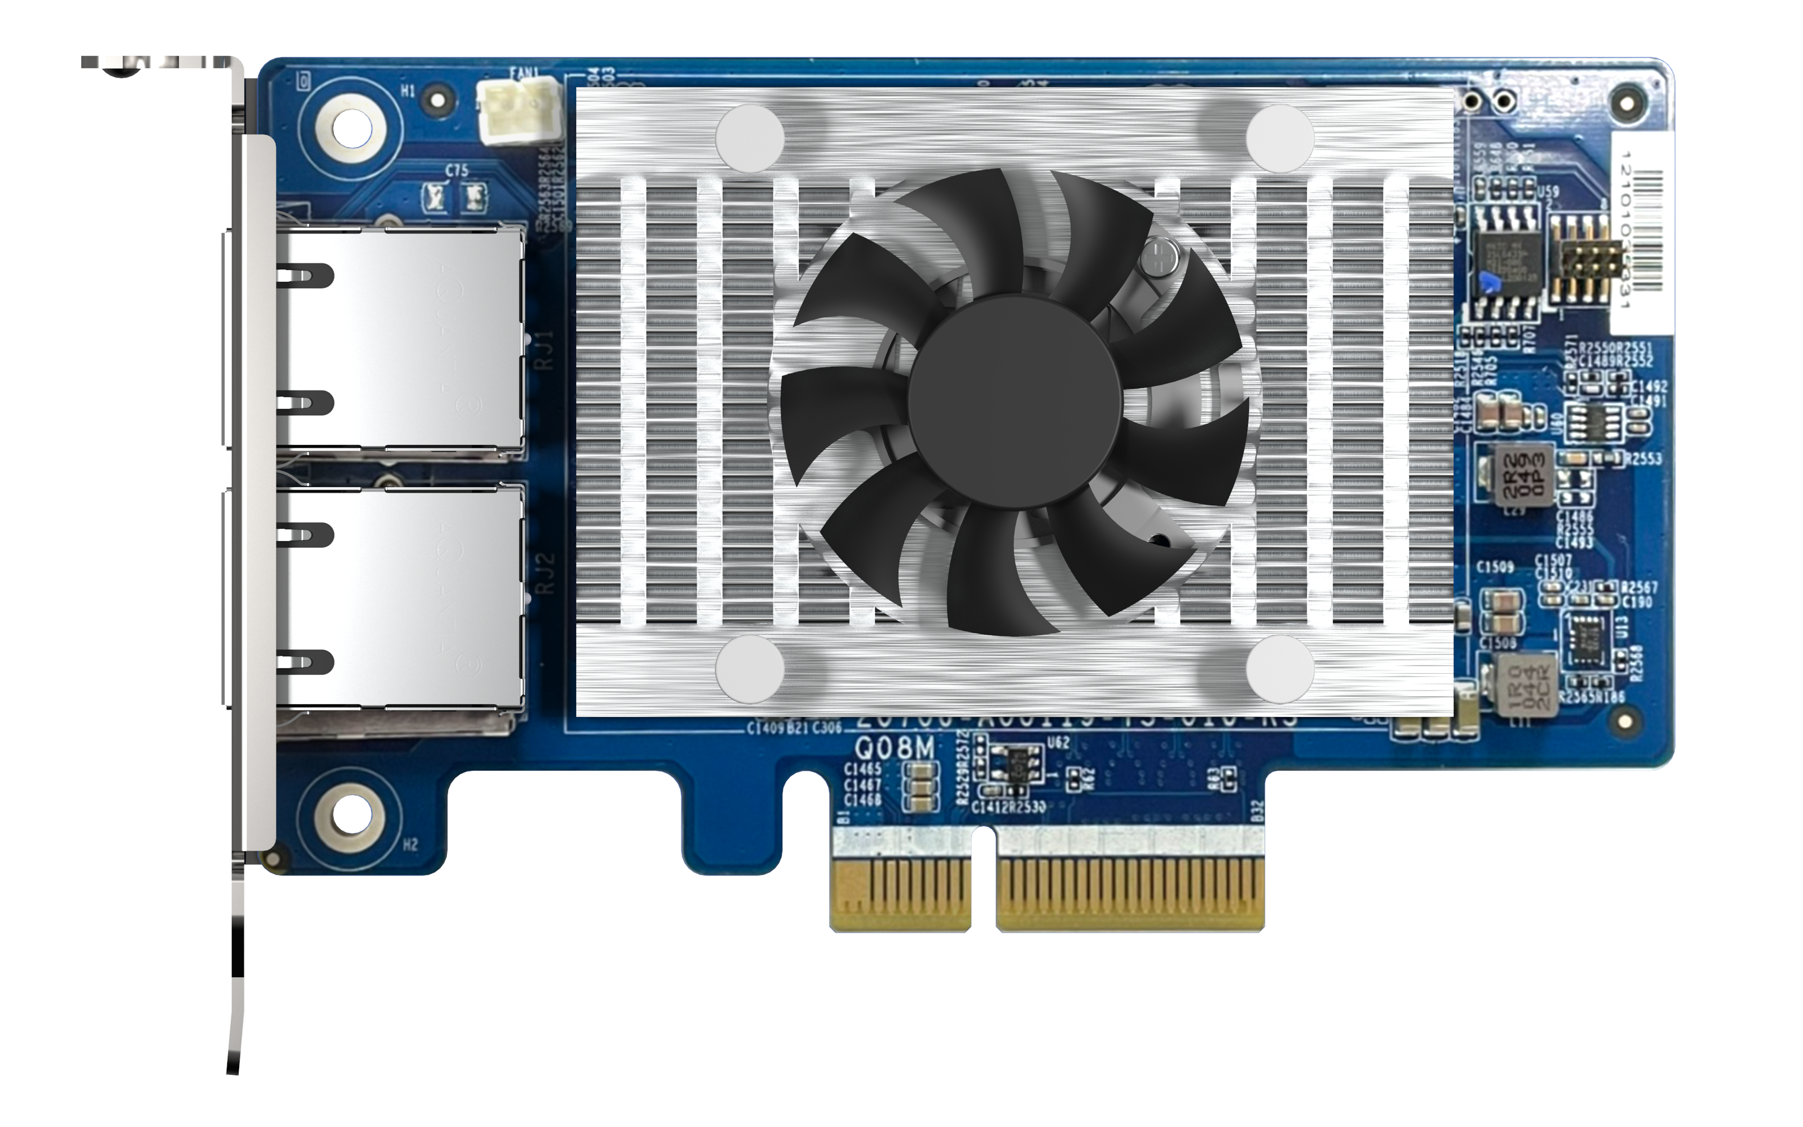
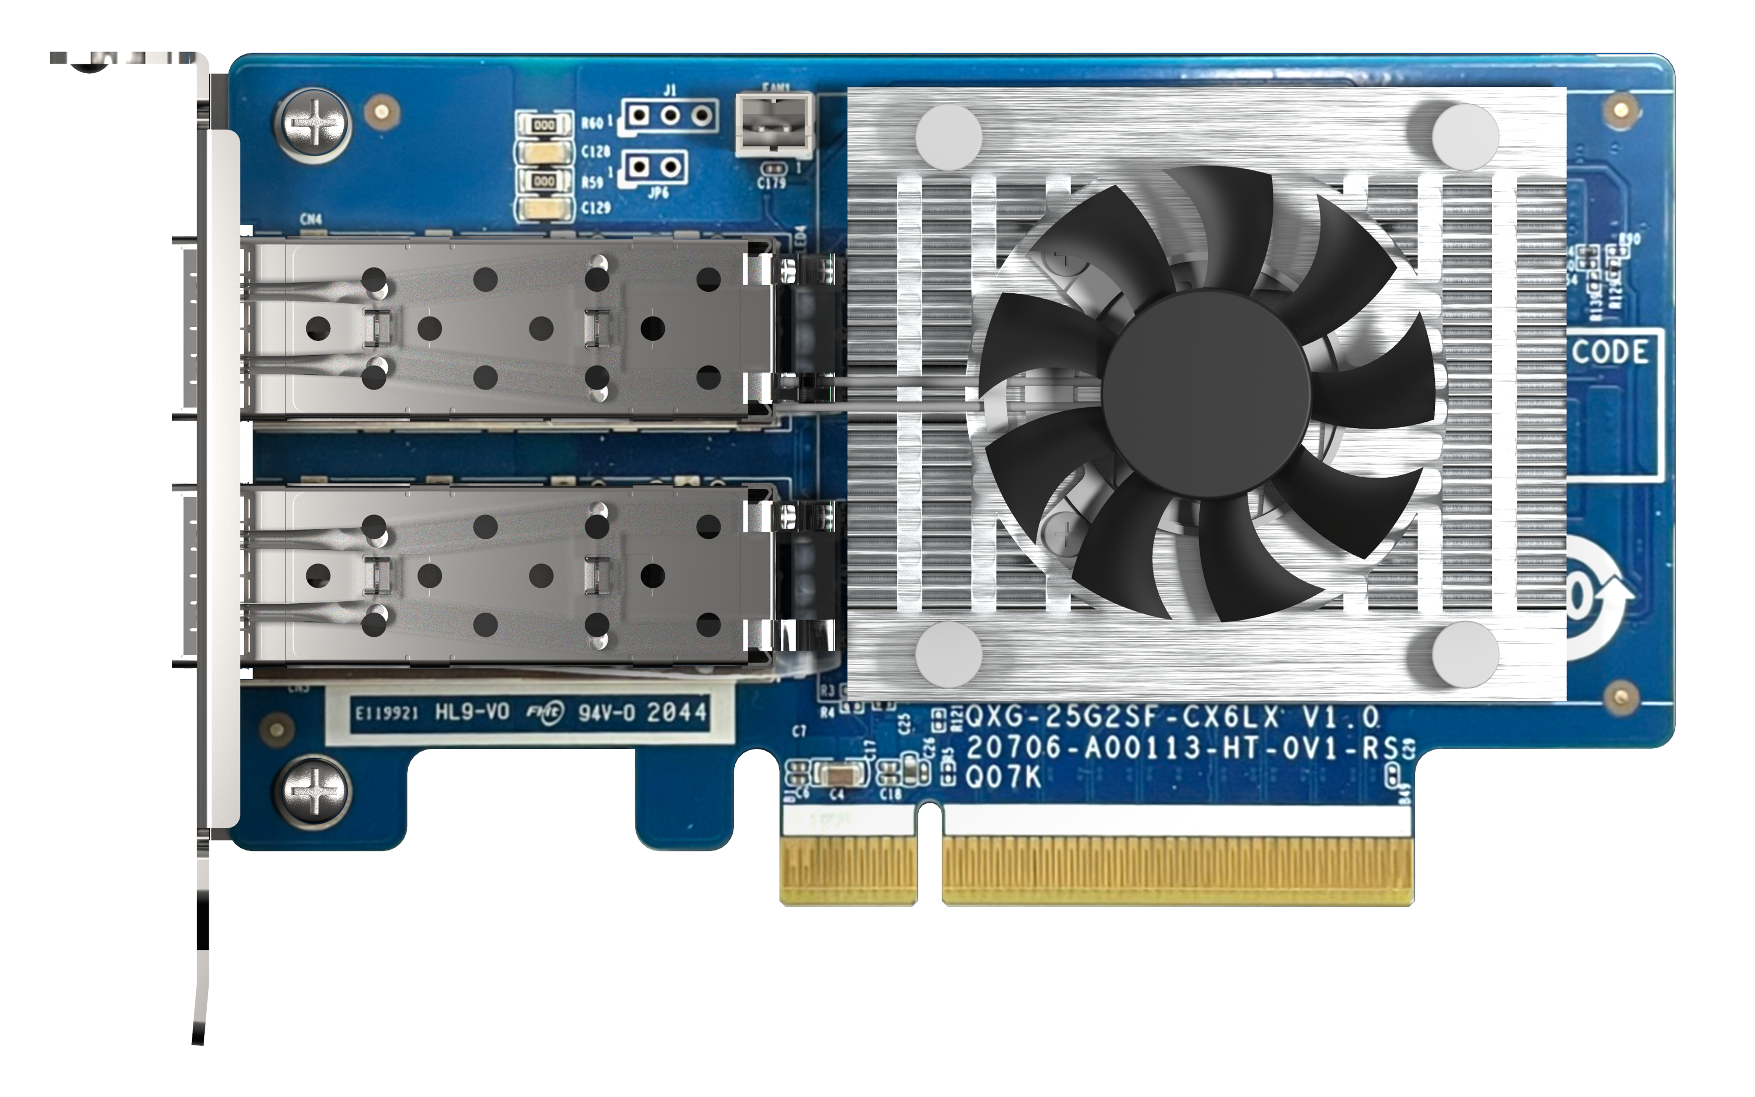
QNAP 16/32Gbファイバーチャネルカードは、
信頼性が高く、スケーラブルで、予算に優しい
FC SANストレージソリューションです。
QXP-16G2FC
デュアルポート6Gbps
QXP-32G2FC
デュアルポート32Gbps
QTS/QuTS hero iSCSIおよび
ファイバーチャネルNASアプリケーションを使用してファイバーチャネル接続を管理
FC HBA
16/32Gb
FCトランシーバー付属
QXG-10G2TB
2x 10G/5G/2.5G/1G/100M
QXG-10G2T-X710
2x 10G/5G/2.5G/1G/100M
QXG-25G2SF-CX6
2x 25G SFP28

Slide 34










2つのJBODユニットで最大24台のHDDをサポートし、
約500TB(24 x 22TB)のストレージ容量を追加
USB
JBOD / RAID拡張エンクロージャの最大数
TR-002​ | 2​
TR-004​ | 2​
TR-004U​ | 2​
TL-D800C​ | 1
TL-R1200C-RP​ | 1
TL-D400S​ | 2
TL-D800S​ | 2
TL-D1600S​ | 2
TL-R400S​ | 2
TL-R1200S-RP​ | 2
TR-002
TR-004
TL-D800C
TR-004U
TL-R1200C-RP
PCIe
TL-D400S
TL-D800S
TL-D1600S
TL-R400S
TL-R1200S-RP
注: これらの拡張ユニットは、NAS上の個別のストレージプールまたはボリュームとしてのみ使用できます。これらのストレージプールまたはボリュームは、接続されたNASへの統合、またNASアプリケーションのインストールができません。

Slide 35

3年間の標準保証と、オプションの2年間の保証延長による
安心な最長5年間の保証
TS-1655には、3年間の無料ハードウェア保証が付いています。 QNAPは保証サービスを提供して、お客様の組織が業務を継続し、顧客に中断することのないサービスを提供できるようにします。
より長い保証期間が必要な場合は、QNAP延長保証サービス(追加の2年間延長保証EXTW-BROWN-2Y)を購入して、最大5年間の製品保証を受けることができます。
NAS注文品番: TS-1655-8G
Intel Atom® C5125 8コア 2.8 GHz CPU、8GB UDIMM DDR4(1 x 8 GB 非ECC RAM)

Slide 36

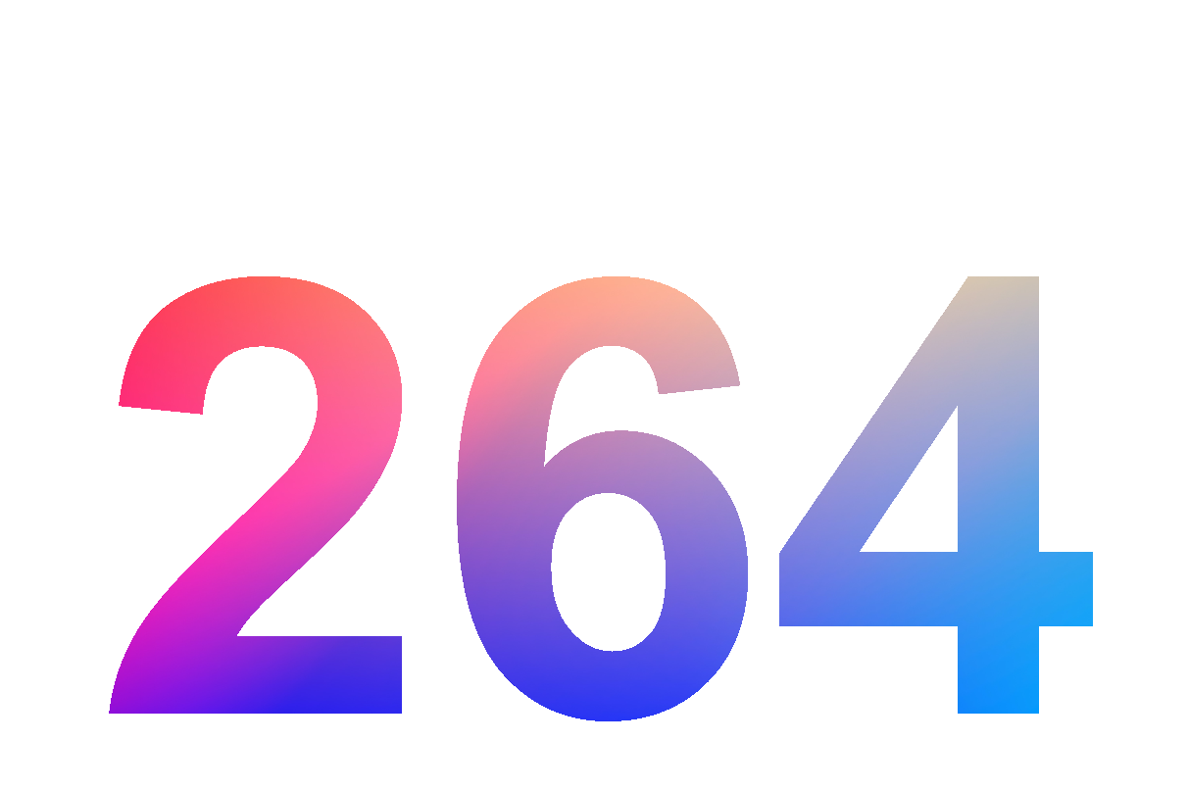
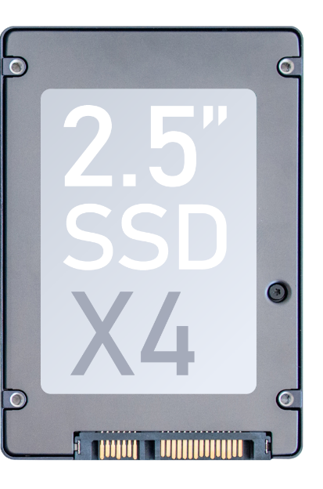







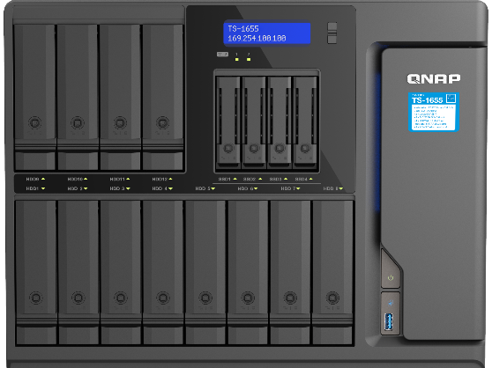
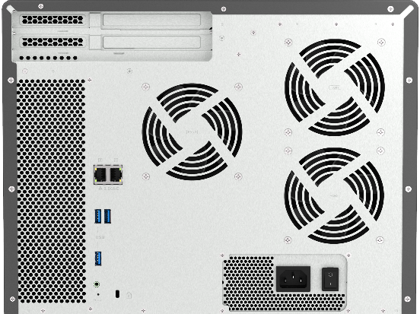




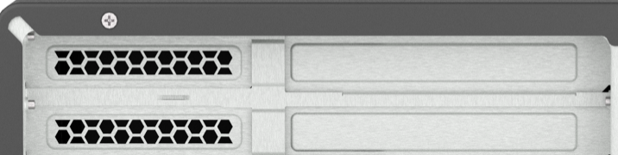
10/25GbE
NICに対応
TB
物理容量
ハイブリッドストレージ
以下に対応
2.5”
SSD
X4
3.5”HDD×12
複数の
JBOD
に対応
USB 3.2 Gen1 (5Gbps) & ワンタッチ
コピー
直接接続
2.5GbE
TS-1655
C5125 2.8 GHz
8-core
CPU
2.5GbE×2
最短でも以下の期間で利用可能
128GB
ECC
メモリ
3
GPU
PCIe
グラフィック
カード
対応
2×M.2 2280
PCIe Gen3 x4
スロット
PCIe Gen3 x2
QVR Pro
監視
ソリューション
SR-IOV

Slide 37
より大きな容量、より多くの機能
マルチデバイスのバックアップおよび監視ホストの最初の選択肢
Copyright© 2023 QNAP Systems, Inc. 無断複写・転載を禁じます。 QNAP® およびその他の QNAP 製品の名前は、QNAP Systems, Inc. の所有権または登録商標です。ここに記載されているその他の製品および会社名は、それぞれの所有者の商標です。

